Slide 1
Symfony : les bases

Slide 2

Qu’est-ce que Symfony
C’est un ensemble de composants PHP, ainsi qu’un Framework MVC PHP.
Il est fourni plusieurs fonctionnalités modulables permettant de faciliter la réalisation d’un site web, et aussi de l’accelérer,.
Symfony est apparu en 2005 par SensioLabs, une entreprise française.
Le fondateur de Symfony est Fabien Potencier.

Slide 3

Prerequis
Download Symfony : https://symfony.com/download PHP version minimum : 7.4 Download Composer : https://getcomposer.org/download/ Yarn : https://classic.yarnpkg.com/lang/en/docs/install/#windows-stable

Slide 4
symfony : Commandes de base
Commande | Effet
symfony new testProject --version=5.4 --full | Créer un projet Symfony avec la version spécifique
composer create-project symfony/website-skeleton my_project "5.4.*" | Créer un projet Symfony avec la version spécifique, via composer (plus complet !)
composer install | Met à jour les dépendances du projet du composer.json

Slide 5
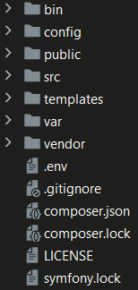
symfony : structure d’un projet
bin : grâce à lui que l’on peut utiliser les commandes Symfony config: config Symfony => parfois les bundles peuvent demander des modifications node_modules : dossier des dépendances yarn (si ajouté au projet) public : l’index.php de Symfony src : là où l’on va écrire la majorité de notre code php templates : dossier où seront les vues de l’application (html.twig) var : cache, entre autres vendor : dossier des bundles Symfony, et des sources de Symfony composer.json : dépendances du projet
Symfony utilise twig comme moteur de template pour ses pages html, il a l’avantage de nous aider à simplifier le code, à l’intérieur des pages html, notamment pour tout ce qui affichage de variables et les conditions ou boucles.

Slide 6
Symfony : Installation de webpack
Commande | Effet
composer require symfony/webpack-encore-bundle | Ajoute Webpack encore au projet
yarn install | Ajoute Yarn au projet
yarn add @symfony/webpack-encore --dev | Ajoute Webpack à Yarn
yarn add sass-loader@^12.0.0 sass --dev | Ajoute un loader sass/scss au projet
yarn add typescript ts-loader@^9.0.0 --dev | Ajoute un compiler Typescript
yarn add bootstrap | Ajout Bootstrap au projet

Slide 7
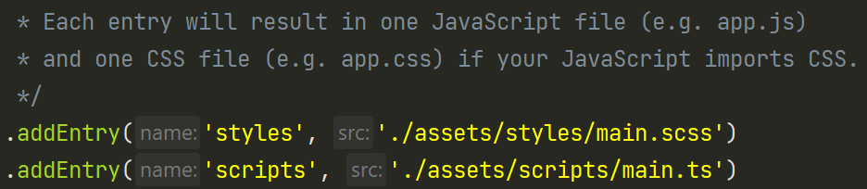
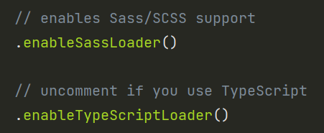
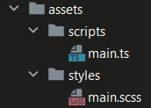
Symfony : configuration de webpack
Dans le fichier webpack.config.js :
Modifier le fichier afin d’avoir un dossier scripts et un dossier styles dans assets, chacun ayant un main.ts et l’un main.scss
il faut décommenter ces deux lignes (Il faut aussi un tsconfig.json pour Typescript !)

Slide 8
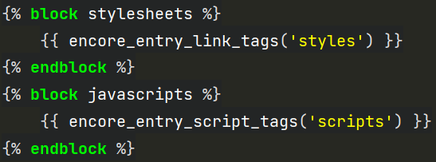
Symfony : lancer notre projet
Il nous reste une dernière chose à faire : importer nos fichiers générés par Webpack dans toutes les pages Web de notre projet, pour cela on va aller dans le base.html.twig, à la racine du dossier templates, et on va ajouter ces deux lignes :
Ajouter Bootstrap au fichier main.scss :
Lancer dans un terminal, faire un yarn watch, afin de compiler nos fichiers typescript et scss.
Dans un autre terminal faire un : symfony server:start
@import '~bootstrap';

Slide 9
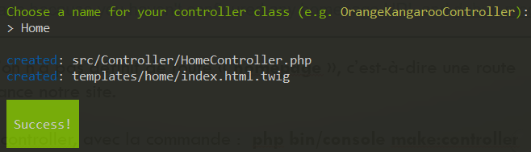
Symfony : les controller 1/3
Lorsque vous lancez votre projet, vous devez avoir une erreur, indiquant :
Cela est dû au fait que l’on n'a pas définit d’URL « homepage », c’est-à-dire que l’on n'a pas de route par défaut lorsque l’on lance notre site.
Les routes dans Symfony sont gérées par les controller (dû au MVC), à la différence d’Angular, une route corresponds à une fonction d’un controller. On va donc créer un controller, avec la commande : php bin/console make:controller

Slide 10
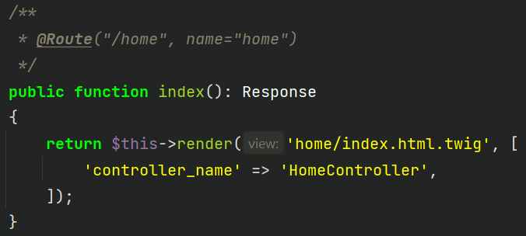
Symfony : les controller 2/3
Si l’on ouvre le fichier HomeController.php, il y a déjà une fonction qui a été créée :
Le commentaire est une annotation php, c’est-à-dire qu’elle est interprétée par le code. Ici il nous a créé par défaut une route, par @Route, le paramètre sans nom est le path qui sera appelé dans l’URL afin d’accéder à cette fonction, name est le nom de la route, utilisée pour communiquer entre les pages Symfony.
La fonction se contente de renvoyer une Response, sous la forme d’une page html
Si l’on remplace ’’/home’’ par ’’/’’ et que l’on remplace la page ?

Slide 11
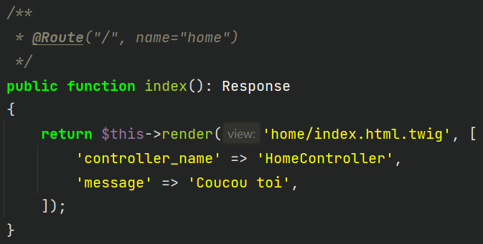
Symfony : les controller 3/3
La fonction render est une fonction de l’AbstractController de Symfony, elle prend en paramètre un nom de template html et un tableau associatif qui correspondent aux paramètres que l’on souhaite passer à notre page html.
Ici on a deux paramètres que l’on souhaite faire passer à la vue : controller_name et message.

Slide 12
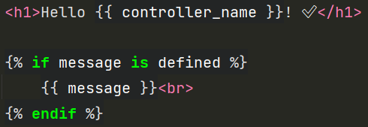
Symfony : twig, les bases 1/3
On ouvre maintenant le fichier contenu dans le dossier home que Symfony nous a créé : index.html.twig J’ai ajouté la ligne du if, mais concrètement twig nous permet d’afficher les variables que l’on lui passe via le tableau associatif, par des {{…}} comme en Angular ! Le if s’utilise par le biais de balise {%...%}, et il faut bien penser à la fermer avec un endif. Voilà, nous avons fait notre première page Symfony !

Slide 13
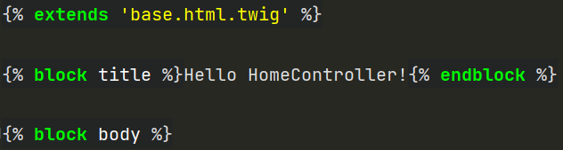
Symfony : twig, les bases 2/3
Auparavant, je vous ai dit qu’en ajouter deux lignes dans le base.html.twig on pouvait récupérer nos fichiers de css et typescript partout dans l’application, mais comment cela est possible ?
Si l’on regarde bien le fichier index.html.twig généré par Symfony pour notre controller, il y a ces lignes en début de fichier :
Extends : prends en paramètre un nom de template, cela signifie que le contenu du template en question sera actif sur la page actuelle, comme un système d’héritage.
Block body : ce bloc est aussi présent dans le base.html.twig, mais il est vide, ici il est « redéfini », ainsi s’il est redéfini twig affichera les éléments du dernier template.

Slide 14
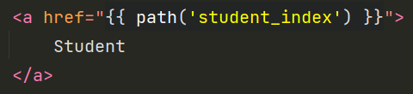
Symfony : twig, les bases 3/3
Il y a une notion importante dans Symfony et Twig, c’est celle des routes, carc’est quand même plus intéressant lorsque l’on peut naviguer d’une page HTML à une autre, non ? Pour cela il y a une fonction twig qui permet de « naviguer » d’une page à une autre, en utilisant les routes, on va utiliser la fonction path :
Cela implique que l’on ait une route ayant la valeur « student_index » pour l’attribut « name »

Slide 15
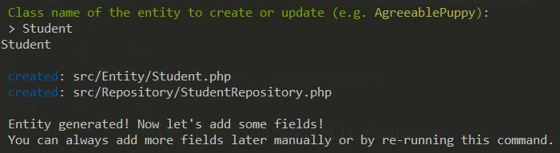
Symfony : les entites 1/5
En Symfony, les Entités sont ce que l’on appelle les classes « métier », autrement dit les classes correspondant aux différents objets nécessaires aux fonctionnement de notre site web. Tout comme les controllers, Symfony nous offre une commande permettant de créer les différentes entités de notre site web : php bin/console make:entity
Un point intéressant ici, c’est que l’on voit les classes que Symfony nous a créé : Student.php, soit l’entité que l’on a demandé de créer.
Et un StudentRepository.php, il s’agit de la classe d’accès à la base de données pour permettre la récupération de nos Student, en plus de nous créer directement les objets !

Slide 16
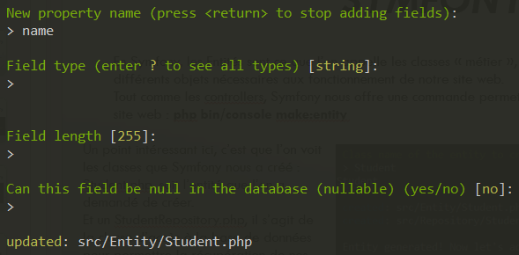
Symfony : les entites 2/5
Reprenons notre terminal, Symfony nous demande maintenant d’ajouter des propriétés à notre entité, ici j’ai ajouté « name », qui est un string de taille 255 et non-null.
Symfony nous indique ensuite « updated src/Entity/Student.php », allons ouvrir ce fichier et voir ce qu’il a changé à l’intérieur.

Slide 17
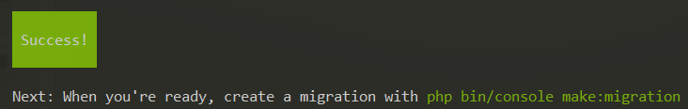
Symfony : les entites 3/5
Indiquons à Symfony que l’on ne veut pas ajouter d’autres propriétés à notre classe.
Il nous indique une nouvelle commande à passer :
php bin/console make:migration : il s’agit de créer une migration Symfony, mais qu’est-ce qu’une migration ?
Symfony nous permet de générer des migrations, qui correspondent aux changements entre nos entités et la base de données, qui nous permette de générer la base de données directement en fonction de nos entités !

Slide 18
Symfony : les entites 4/5
Avant de passer cette commande, il faut indiquer à Symfony dans quelle base de données créer la table représentant notre entité, pour cela il faut configurer le .env à la racine du projet (copier/collier => renommer en env.local) : :
Il faut remplacer la valeur par défaut de Symfony pour la clé DATABASE_URL, par l’URL de notre base de données ici, j’ai indiqué que mon projet aura la base de donnes de nom « db-course-project-dev »
Il reste encore une chose à faire avant de lancer la commande que Symfony nous a donné auparavant, c’est la création de la base de données :
php bin/console doctrine:database:create

Slide 19
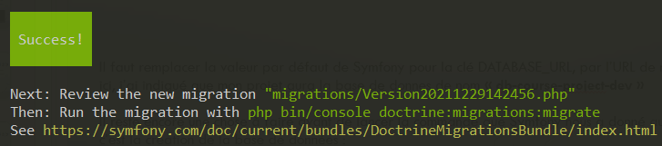
Symfony : les entites 5/5
Une fois les commandes lancées, Symfony nous affiche ceci :
Il a créé un fichier de migration dans le dossier migrations et nous propose maintenant une nouvelle commande : php bin/console doctrine:migrations:migrate -n Cette commande exécute les migrations non-passées en base de données !

Slide 20
Symfony : doctrine
Symfony utilise Doctrine comme ORM (Object Relational Mapping), il s’agit de la couche relationnelle permettant de faire le lien (ou mapping) entre les objets et éléments de la base de données. Ainsi, lorsque l’on fera nos appels à a base de données, c’est Doctrine qui créera directement nos objets en fonction de ce qu’il y a en base de données, et de faire la relation entre un champ d’une table à une propriété d’une classe.
Doctrine propose par défaut des requêtes simplifiées pour récupérer nos objets, dans le xxxxRepository.php, mais on peut en créer nous même, pour cela Doctrine utilise le DQL (Doctrine Query Language) afin de simplifier la rédaction de nos requêtes SQL en PHP.

Slide 21
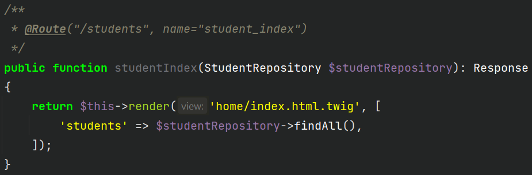
Symfony : repository
On a vu que les repository sont liés à une Entité et c’est Symfony qui les gère pour nous, mais maintenant comment peut-on les réutiliser et récupérer nos objets depuis la base de données ?
A chaque fois que vous allez vouloir récupérer des objets depuis de la base de données, vous devrez utiliser un Repository, il s’appelle par l’injection de dépendance, là où vous en avez besoin :

Slide 22
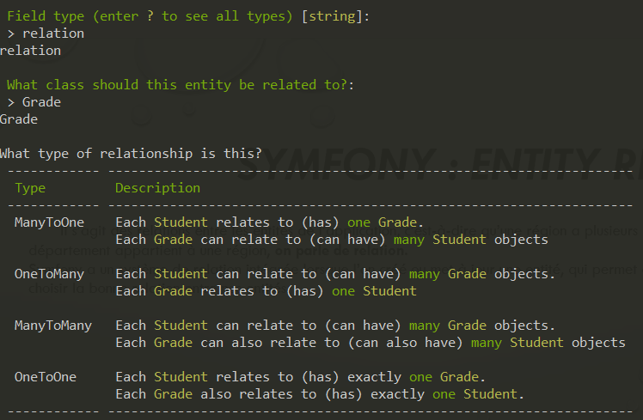
Symfony : entity relation 1/2
Il s’agit des relations entre les entités de l’application, c’est-à-dire qu’une région a plusieurs départements, et qu’un département appartient à une région, on parle de relation.
Symfony a un système de relation intégrée lorsque l’on créé ou met à jour une entité. Il permet de nous guider pour choisir la bonne relation entre nos entités.
Par exemple, ici j’ai créé une classe Grade, et je veux dire qu’un Student a plusieurs Grade et qu’un Grade a un Student, je devrais choisir laquelle ?
22

Slide 23
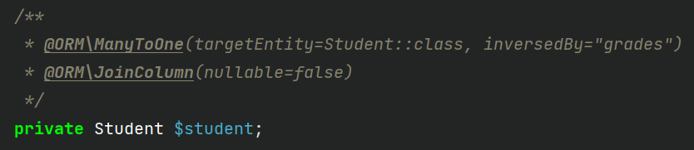
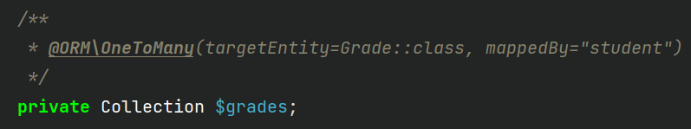
Symfony : entity relation 2/2
J’avais créé la relation en provenance de Student, il faut un OneToMany : un Student a plusieurs Grade, un Grade appartient à un Student. Du coup dans l’entité Grade, ça sera l’inverse :
Grade
Student

Slide 24
Symfony : service
Il est possible de créer des Service en Symfony, au même titre qu’Angular, ils sont là pour nous rendre un service, ou éviter de dupliquer un morceau de code, car il pourra être appelé à plusieurs endroits.
Il n’y a pas de commandes pour le faire, je vous recommande de faire un dossier Service dans le src et de mettre vos Service à l’intérieur.
Et c’est tout ce qu’il y a à savoir pour les Service… Juste qu’ils appellent par injection de dépendances dans les controllers, ou autre service où vous en avez besoin !

Slide 25
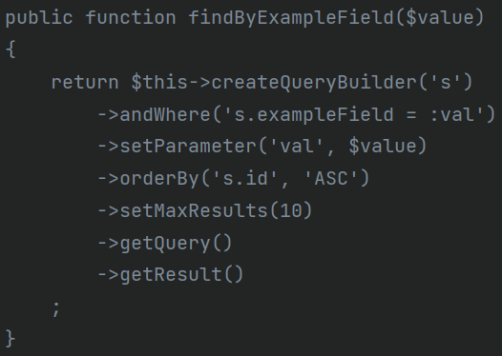
Symfony DOCTRINE avancé
On a vu que doctrine nous propose des fonctions par défaut, cependant il peut-être parfois judicieux de faire nos propres requêtes, pour cela nous allons utiliser le QueryBuilder :
Dans un repository, on peut utiliser la fonction createQueryBuilder, elle prend en paramètre un alias pour la table sur laquelle on fait notre requête (celle de notre repository donc), le andWhere permet d’effectuer des conditions where. Vous noterez qu’il y a un :val dans ce where, il s’agit d’un paramètre à notre requête, c’est-à-dire que l’on peut dynamiser notre requête comme on le souhaite.
Par contre, du moment où l’on a un paramètre dans notre requête, Doctrine attendra un « setParameter » pour lui préciser sa valeur.

Slide 26
Symfony DOCTRINE avancé : EXEMPLE
// FROM table => ici game car je suis dans le repository de game return $this->createQueryBuilder('game') // Différents SELECT avec un .* => game.*, genres.* etc ->select('game', 'genres', 'publisher', 'countries', 'comments') // Les différents join de table => penser à utiliser le LEFT JOIN // Si la relation PEUT être null ->join('game.genres', 'genres') ->join('game.countries', 'countries') ->leftJoin('game.comments', 'comments') ->leftJoin('game.publisher', 'publisher') // WHERE game.slug = $slug (penser au setParameter car il y a un :XXX) // :XXX => c'est un alias de paramètre dans votre DQL // Pour autant de :XXX dans vos where, vous avez autant de setParameter ->where('game.slug = :slug') ->setParameter('slug', $slug) ->getQuery() ->getResult()
Il existe aussi la méthode « getOneOrNullResult » (à la place du « getResult ») qui vous renvoie directement l’objet (sans passer par un tableau) ou null s’il n’a pas été trouvé. (Il faut donc penser à gérer le null par la suite…)

Slide 27
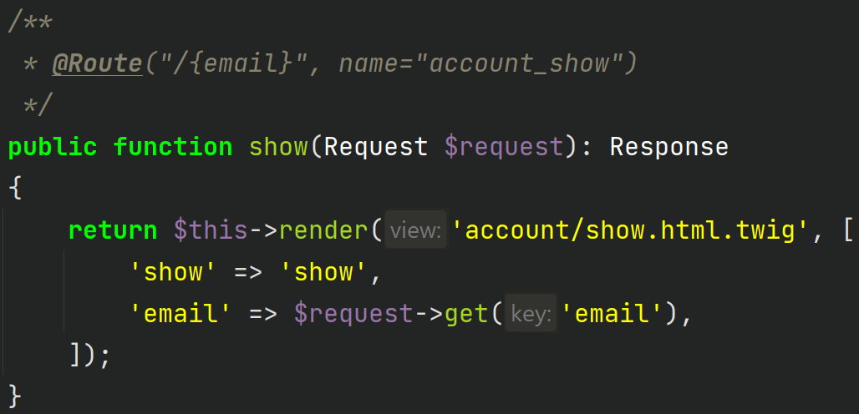
Symfony : parametre de route 1/3
Il existe plusieurs manières de récupérer les paramètres d’une route, la première se fait en utilisant l’objet Request de Symfony (Du package HttpFoundation !) :
Il suffit de d’appeler la fonction « get », depuis l’objet request avec en paramètre de la fonction, le nom du paramètre dans la route (celui entre accolades).
Ici il s’agit de « email »

Slide 28
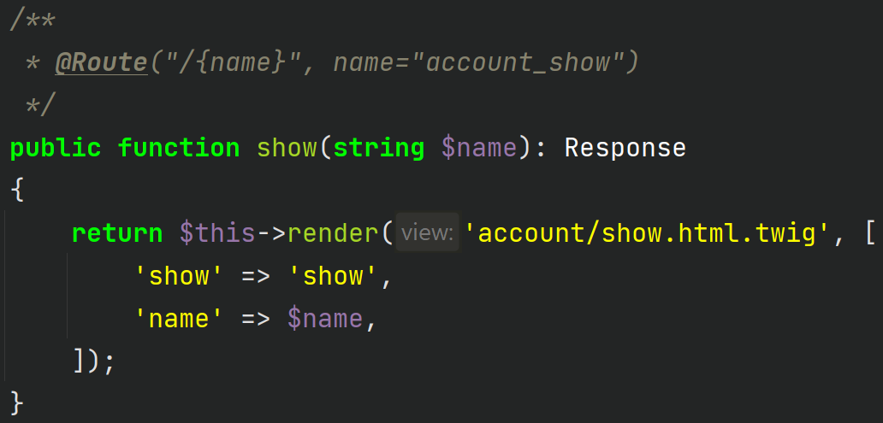
Symfony : parametre de route 2/3
Cette fois-ci, en ajoutant en paramètre de la fonction de la route une variable du même nom que le paramètre de la route : ici « name »
Symfony effectue implicitement le « $request->get(‘name’) »

Slide 29
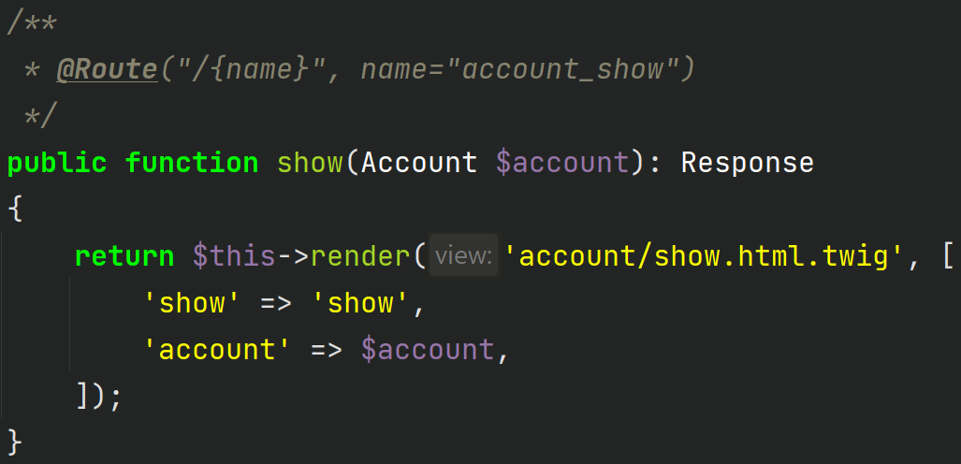
Symfony : parametre de route 3/3
Admettons que « name » soit un attribut unique d’une entité, ici c’est l’entité Account, si Symfony trouve l’attribut « name » et qu’il existe bien un champ en base de données « name » dans la table Account, il va récupérer directement l’objet ! Si vous regardez le profiler Symfony, vous verrez qu’il y a une requête SQL qui est passé SELECT * FROM account
WHERE account.name = {name}
Où {name} est la valeur du paramètre de la route.

Slide 30
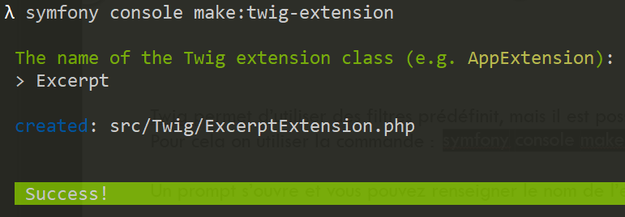
Symfony twig extension 1/5
Twig permet d’utiliser des filtres prédéfinit, mais il est possible d’en faire nous même !
Pour cela on utiliser la commande :
Un prompt s’ouvre et vous pouvez renseigner le nom de l’extension twig à créer.
symfony console make:twig-extension

Slide 31
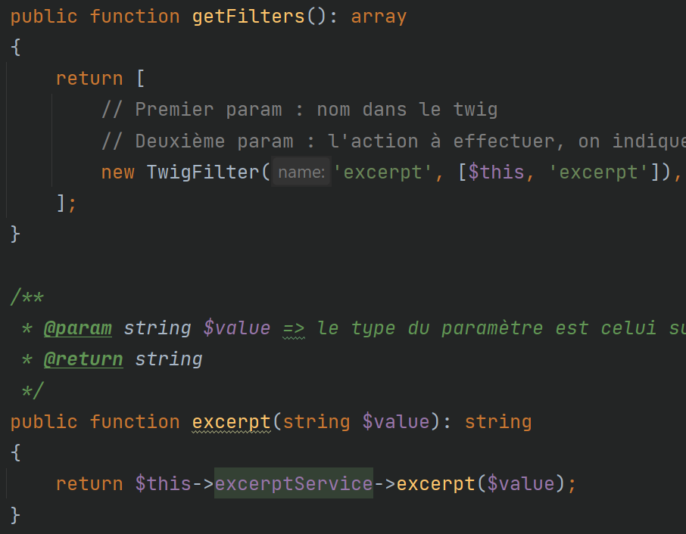
Symfony twig extension 2/5
A l’intérieur du fichier créé, vous avez une fonction getFilters :
Cette fonction permet de créer des filtres.
Le premier paramètre de la classe TwigFilter est le nom du filtre à utiliser dans twig.
Le deuxième paramètre est la fonction à appeler et où elle se situe.
Le paramètre de la fonction « excerpt » est du même type que celui sur lequel vous placez le filtre. (ici chaînes de caractères)

Slide 32
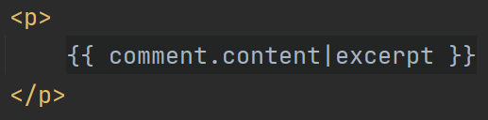
Symfony twig extension 3/5
Dans l’html, vous pouvez maintenant appeler le filtre récemment créé (penser au « | ») :
Et ainsi « comment.content » sera le paramètre de la fonction « excerpt » dans la classe du file Twig.

Slide 33
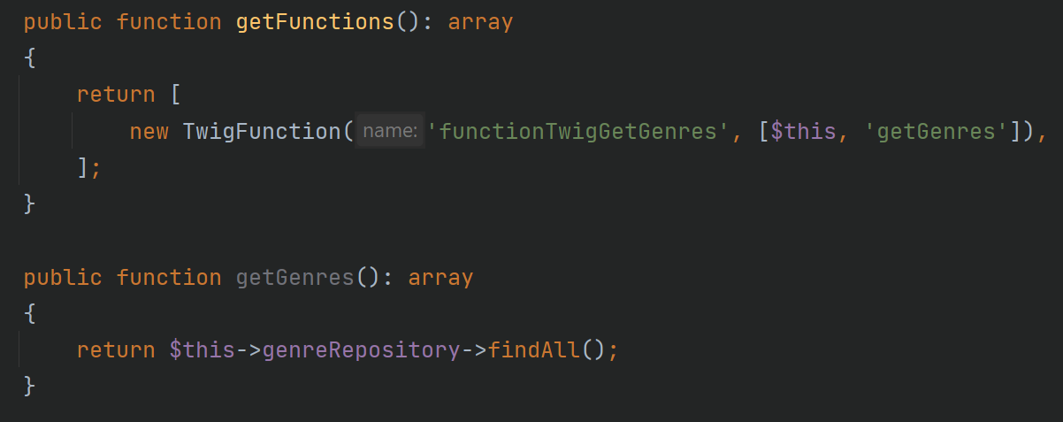
Symfony twig extension 4/5
Dans le cadre d’une fonction, on la définit dans le getFunctions :
Les paramètres sont identiques qu’au filtre
Ici ma fonction renvoie le résultat d’un findAll. (très utile pour les navbar notamment)

Slide 34
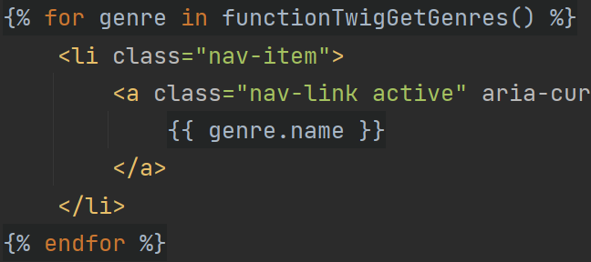
Symfony twig extension 5/5
Dans l’html il suffit de reprendre le nom de la fonction avec les « () » :

Slide 35
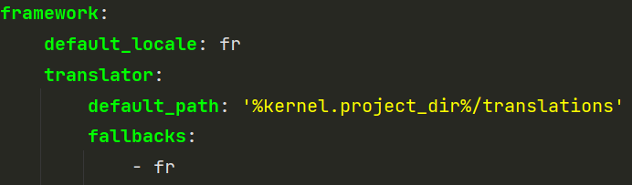
Symfony : translation 1/2
Il existe dans Symfony, les « translations », à quoi cela sert ?
Il s’agit de clés de traduction, c’est-à-dire qu’au lieu d’écrire un contenu, par exemple pour un bouton, « Annuler », on va préférer lui donner la valeur d’une clé de traduction, comme : « button.cancel », et en fonction de la langue en cours, Symfony ira chercher la valeur de cette clé. C’est aussi utile car on centralise les différents labels ou texte de notre site à un seul endroit.
Pour configurer les translations, il faut modifier le fichier config/packages/translation.yaml :

Slide 36


Symfony : translation 2/2
Il faut ensuite aller dans le dossier « translations », normalement créé par défaut par Symfony, qui doit être actuellement vide.
On va créer un fichier « message.fr.yaml », vous noterez la présence de « fr », il s’agit du repère de Symfony pour aller chercher les clés de traduction dans la langue demandée :
Ainsi, lorsque l’on utilisera la clé : « student.name », « Nom » sera affiché ! On peut l’utiliser dans un template twig en utilisant le filtre « trans » :

Slide 37
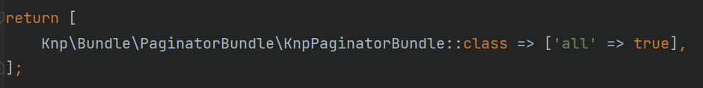
Symfony : paginator installation
La pagination avec Symfony se fait avec le bundle KnpPaginator, l’installation se fait avec la commande :
Vérifier qu’il a bien été ajouté dans le fichier « config/bundles.php » :
composer require knplabs/knp-paginator-bundle
Lien vers la doc du bundle : https://github.com/KnpLabs/KnpPaginatorBundle

Slide 38
Symfony : paginator Utilisation
Dans la fonction ou le constructeur du contrôleur dont vous souhaitez ajouter la pagination :
- Importer
- A l’intérieur de la fonction renvoyant sur un template nécessitant une pagination :
PaginatorInterface $paginator
Request $request
On appelle la fonction « paginate » de l’objet PaginatorInterface, le premier paramètre est un queryBuilder, récupérer du repository souhaité (Donc PAS de getQuery et getResult)
En deuxième paramètre à « paginate » on récupère la requête http, précisément la « page »
$comments = $paginator->paginate( $commentRepository->getQueryBuilderByGame($slug), $request->query->getInt('page', 1), 6 );
KnpPaginator redéfinit les requêtes http et ajoute le paramètre « page » à celles-ci.
« 10 » représente la limit, soit le nombre d’entitées par page

Slide 39
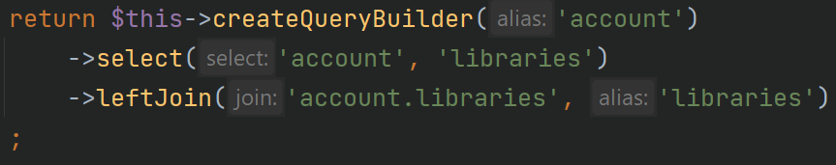
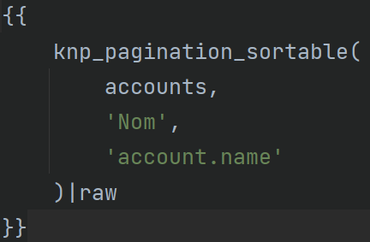

Symfony : paginator twig
Si vous souhaitez ajouter les filtres « Order by » sur vos objets, il faut utiliser :
« orders » est le résultat du « paginate » côté php
« label » est le nom affiché, qui permettra de faire les filtres « order by »
« o.id » provient de l’alias du queryBuilder, en effet si vous avez déclarer dans votre queryBuilder un alias de nom « toto », vous devrez utiliser cet alias dans votre twig.
Il ne faut pas oublier le « |raw » à la fin ! Car Knp Paginator nous rajoute du code Html, avec le filtre twig « raw » cela permet de l’interpréter directement.
Pour appeler le template de la pagniation de Knp, il faut utiliser « knp_pagination_render(NOM_PARAM_ENTITE_A_PAGINER) »
<div class="navigation d-flex justify-content-center mt-2"> {{ knp_pagination_render(comments) }} </div>

Slide 40
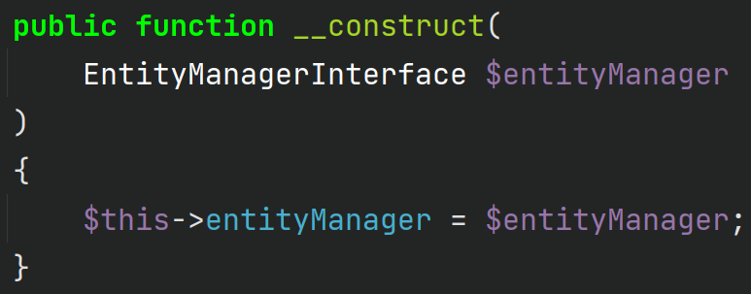
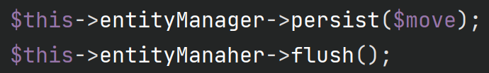
Symfony : entitymanager
On le récupère via un EntityManagerInterface, mais à quoi sert-il ?
Il s’agit de l’entité capable d’indiquer à Doctrine que l’on souhaite insérer des objets en base de données !
Pour cela on utilise deux fonctions :

Slide 41
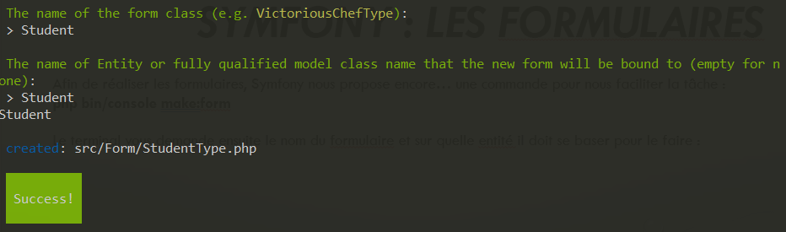
Symfony : les formulaires 1/4
Afin de réaliser les formulaires, Symfony nous propose encore… une commande pour nous faciliter la tâche :
php bin/console make:form
Le terminal vous demande ensuite le nom du formulaire et sur quelle entité il doit se baser pour le faire :

Slide 42
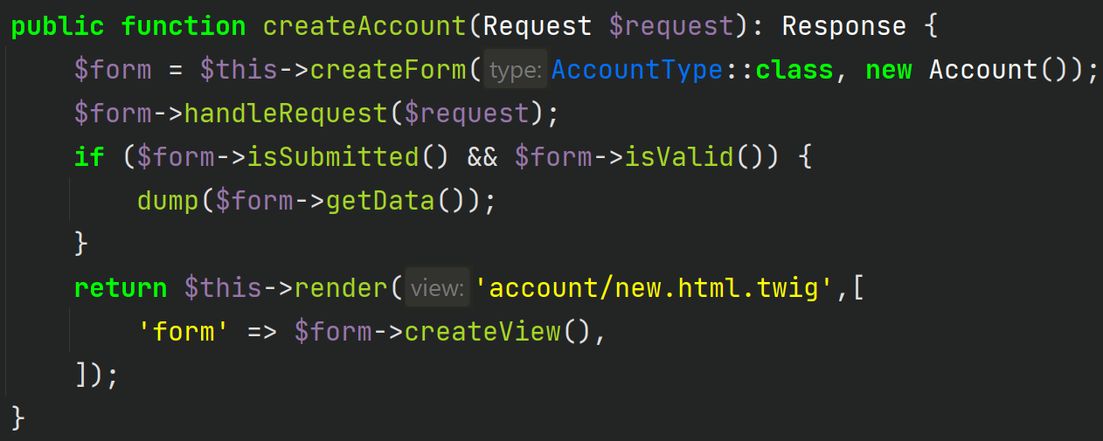
Symfony : les formulaires 2/4
Dans un controller, si vous voulez créer un formulaire et le passer au template html, vous devez d’abord le créer, via la méthode « createForm ».
Tout comme Angular, si vous lui passer un objet vide, les champs du formulaire seront vides, si l’objet a des valeurs, alors elles seront affichées.
Enfin, pour passer le formulaire au template, il faut utiliser la fonction createView

Slide 43
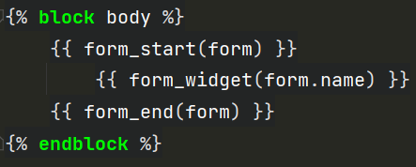
Symfony : les formulaires 3/4
Enfin, pour afficher notre formulaire dans l’HTML, il faut appeler « form_start » et « form_end ».
Si l’on ne précise pas de « form_widget », Symfony va directement afficher tous les champs de notre formulaire à la suite, sinon il affichera ceux que l’on a demandé puis les autres.
(PS : pour ne pas afficher un label, il faut dans l’AbstractType, déclarer le label => false)
'label' => false,

Slide 44
Symfony : les formulaires 4/4
Dans le cadre de relation « ManyToOne » on doit utiliser un « EntityType » afin de renseigner directement l’entité en relation avec notre entité initiale.
->add('country', EntityType::class, [ 'choice_label' => 'nationality', 'class' => Country::class, 'query_builder' => function (EntityRepository $er) { return $er->createQueryBuilder('p') ->orderBy('p.nationality', 'ASC') ; } ])
« choice_label » : le nom de la propriété à présente dans l’entité en relation, à afficher dans la liste déroulante
« class » : l’entité en relation
« query_builder » : la requête à passer pour trier les valeurs à afficher de l’entité en relation

Slide 45
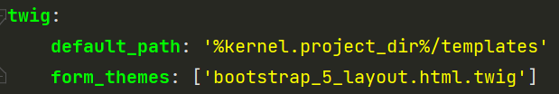
Symfony : styliser un formulaire 1/2
La solution de facilité est de le faire via Boostrap, car Symfony inclue des templates par défaut pour nos formulaires, il suffit d’indiquer à Symfony et à Twig de les utiliser. Pour cela il faut modifier le fichier config/packages/twig.yaml comme ceci :
Et dans un template ayant un formulaire, il faut faire cette modification : Où « form » est le nom du formulaire passé au template twig.

Slide 46
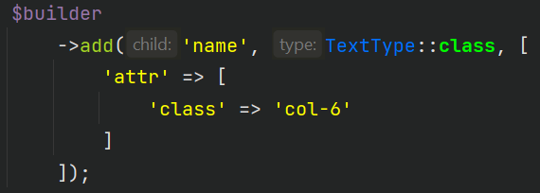
Symfony : styliser un formulaire 2/2
Une solution plus complexe, mais forcément plus modulable, est de le faire dans le code :
Il existe plusieurs options, notamment masquer le label, modifier le nom du label (car par défaut Symfony va mettre le même que le nom du champ), etc…

Slide 47
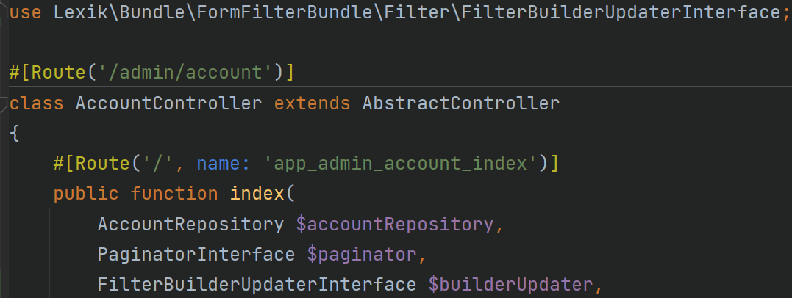
Symfony lexik filter 1/3
Ajouter le bundle au projet : symfony composer require lexik/form-filter-bundle
Le but de ce bundle est d’ajouter des champs de recherche dans les tables des CRUD, entre autres, afin de faciliter les recherches. Lien vers la documentation : https://github.com/lexik/LexikFormFilterBundle
Injecter le « FilterBuilderUpdaterInterface » dans une fonction où vous souhaitez ajouter des filtres.

Slide 48
Symfony lexik filter 2/3
$qb = $accountRepository->getQbAll();
$filterForm = $this->createForm(AccountFilterType::class, null, [ 'method' => 'GET', ]); if ($request->query->has($filterForm->getName())) { $filterForm->submit($request->query->get($filterForm->getName())); $builderUpdater->addFilterConditions($filterForm, $qb); }
$accounts = $paginator->paginate( $qb, $request->query->getInt('page', 1), 15 );
Dans la fonction en question :
Se créer un form « xxxFilterType », ne passez pas par la commande !
Il faut ensuite vérifier si la query a un paramètre du formFilter en cours.
Si c’est le cas, alors on l’ajoute dans le queryBuilder
De la même manière que KnpPaginator, il va venir intervenir dans le query builder en ajoutant les conditions « where » en fonction de ce que l’on a saisie.
Il s’intègre très bien avec KnpPaginator !

Slide 49
Symfony lexik filter 3/3
Dans l’HTML, il s’agit d’un formulaire normal, il faut donc bien penser à déclarer un « form_start(formFilter) » et un « form_end(formFilter) ».
Souvent, on place les champs de recherche en entête de table, cette fois-ci on va utiliser le « form_widget(nom_champ) » pour placer les champs de recherche où l’on veut.
<th> {{ knp_pagination_sortable( accounts, 'Nom', 'account.name' )|raw }} {{ form_widget(filters.name) }} </th>

Slide 50
Symfony file uploader 1/2
Il faut se créer un FileUploader, permettant de récupérer le fichier dans la requête http et le déplacer sur le serveur :
public function __construct( private string $uploadsDir ) { } public function uploadFile(UploadedFile $uploadedFile, string $namespace = ''): string { $destination = $this->uploadsDir.$namespace; $originalFilename = pathinfo($uploadedFile->getClientOriginalName(), PATHINFO_FILENAME); $newFilename = $originalFilename.'-'.uniqid().'.'.$uploadedFile->guessExtension(); $uploadedFile->move($destination, $newFilename); return '/uploads'.$namespace.'/'.$newFilename; }
Notez une chose importante :
L’injection de « $uploadDir ».
Il s’agit d’un param dont la valeur a été déclarée dans le « services.yaml »
services: # default configuration for services in *this* file _defaults: autowire: true # Automatically injects dependencies in your services. autoconfigure: true # Automatically registers your services as commands, event subscribers, etc. bind: $uploadsDir: '%kernel.project_dir%/public/uploads'

Slide 51
Symfony file uploader 2/2
->add('pathImage', FileType::class, [ 'label' => 'Image profil', 'mapped' => false, 'required' => false, 'constraints' => [ new File( maxSize: '2048k', mimeTypes: ['image/png', 'image/jpeg'], mimeTypesMessage: 'Ce format d\'image n\'est pas pris en compte', ) ] ])
Dans le FormType de l’entité, déclarer un champ de type « FileType » : Il doit avoir le « mapped => false » et « required => false », afin de ne pas laisser Symfony gérer le champ du formulaire, mais nous allons le faire en code.
if ($form->get('pathImage')->getData() !== null) { $file = $fileUploader->uploadFile( $form->get('pathImage')->getData(), '/profile' ); $data->setPathImage($file); }
Puis, dans le controller du formulaire, il faut vérifier si la valeur du champ existe, et appeler le $fileUploader, déclaré page précédente.

Slide 52
Symfony form collection 1/2
Il faut déclarer un CollectionType, les propriétés importantes sont :
->add('countries', CollectionType::class, [ 'label' => 'Pays', 'entry_type' => EntityType::class, 'allow_add' => true, 'allow_delete' => true, 'attr' => [ 'data-list-selector' => 'countries' ], 'entry_options' => [ 'label' => false, 'class' => Country::class, 'choice_label' => 'nationality', 'query_builder' => function (EntityRepository $er) { return $er->createQueryBuilder('e') ->orderBy('e.nationality', 'ASC') ; } ] ])
‘entry_type’ => représente quel type de form sera inclus dans la collection, ici un EntityType
Il est impératif de mettre « allow_add » et « allow_delete » à true ! Afin de pouvoir autoriser l’ajout de form dans la collection, ainsi que la suppression
Dans le « attr » on ajoute un attribut HTML sur lequel on se basera en Javascript après… (« data-list-selector »)
« Entry_options » est comment « entry_type » va être utilisé, c’est-à-dire les différentes options que l’on va lui ajouter, comme si on avait déclarer un « EntityType » normalement, donc « class », « choice_label » et « query_builder ».
(Penser à prendre le JS dans « collection_form.ts »)

Slide 53
Symfony form collection 2/2
On ajoute ensuite un button, qui va permettre de supprimer le bloc
Là encore, pour que le Javascript fonctionne, on ajoute le « data-btn-selector » qui doit avoir la même valeur que le « data-list-selector » du CollectionType
->add('addCountry', ButtonType::class, [ 'label' => 'Ajouter un pays', 'attr' => [ 'class' => 'btn btn-info', 'data-btn-selector' => 'countries', ] ])

Slide 54
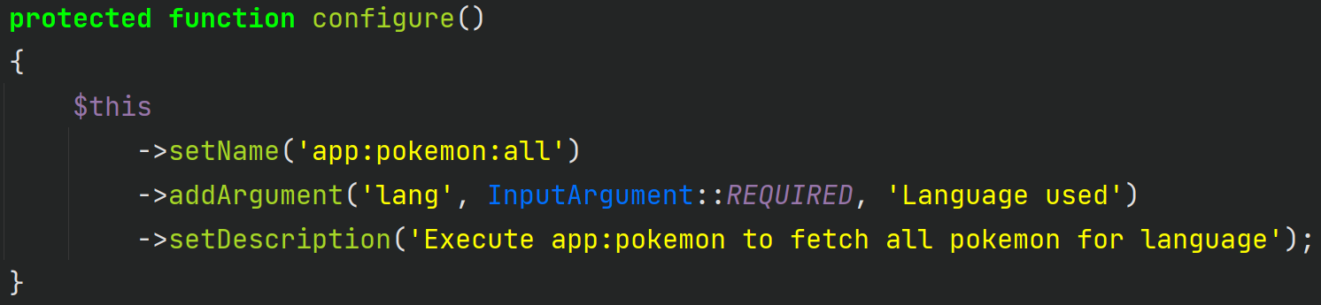
Symfony : commands 1/2
Il est possible en Symfony de créer vos propres commandes, comme un php bin/console make:controller. L’intérêt est de pouvoir personnaliser et automatiser certains traitements, enfin en lançant la commande…
Pour cela il faut créer une classe qui étend l’objet Command de Symfony. Il y a des fonctions obligatoires à implémenter :
configure : qui corresponds à la configuration de la commande (le nom de celle-ci), si elle a des arguments (paramètres) et définir sa description

Slide 55
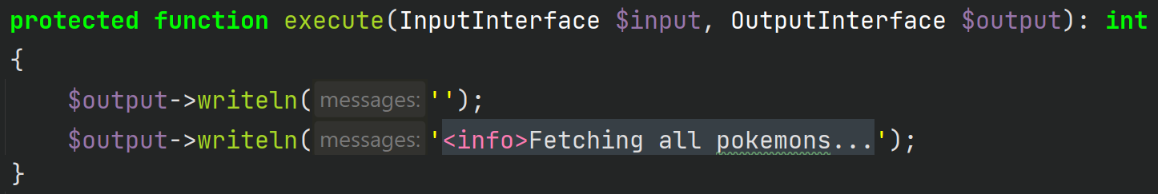
Symfony : commands 2/2
Il y a aussi la fonction execute, qui, comme son nom l’indique, effectue le traitement attendu, comme par exemple créer des données et les insérer en base de données, ou modifier des objets, ou faire des appels vers une API pour récupérer les données et les charger dans notre base de données !
On peut récupérer les paramètres de notre commande via la fonction getArgument en reprenant la clé de l’argument attendu,

Slide 56
Symfony knp snappy
Commande pour installer KnpSnappy : (PS : cette installation assume que vous ayez wkhtmltopdf d’installer et fonctionnel sur votre machine) Doc : https://github.com/KnpLabs/snappy
symfony composer require knplabs/knp-snappy-bundle
knp_snappy: # dossier temporaire des pdfs temporary_folder: "%kernel.cache_dir%/snappy" # timeout de génération des pdfs process_timeout: 60 pdf: enabled: true binary: 'Chemin vers wkhtmltopdf.exe sur votre machine' options: [] image: enabled: true binary: : 'Chemin vers wkhtmltoimage.exe sur votre machine' options: []
Ajouter dans le dossier config/packages, un fichier knp_snappy.yaml, il doit ressembler à ça : Il faut aussi penser à ajouter dans le config/bundle.php :
Knp\Bundle\SnappyBundle\KnpSnappyBundle::class => ['all' => true],

Slide 57
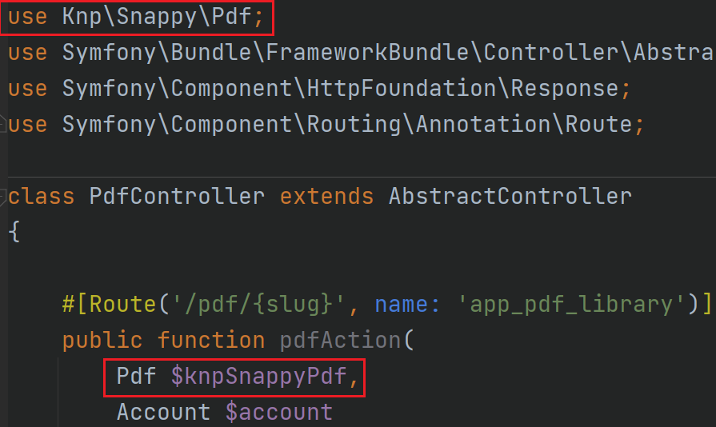
Symfony knp snappy
Pour utiliser KnpSnappy on doit importer la classe Pdf du namespace Knp\Snappy
On génère une page html depuis un template Twig, puis la fonction doit renvoyer une PdfResponse, on lui passe l’html généré et un nom de fichier pour notre pdf :
$html = $this->renderView('back/pdf/library.html.twig', [ 'account' => $account ]); return new PdfResponse( $knpSnappyPdf->getOutputFromHtml($html), $account->getName().uniqid().'.pdf' );

